Slide 1

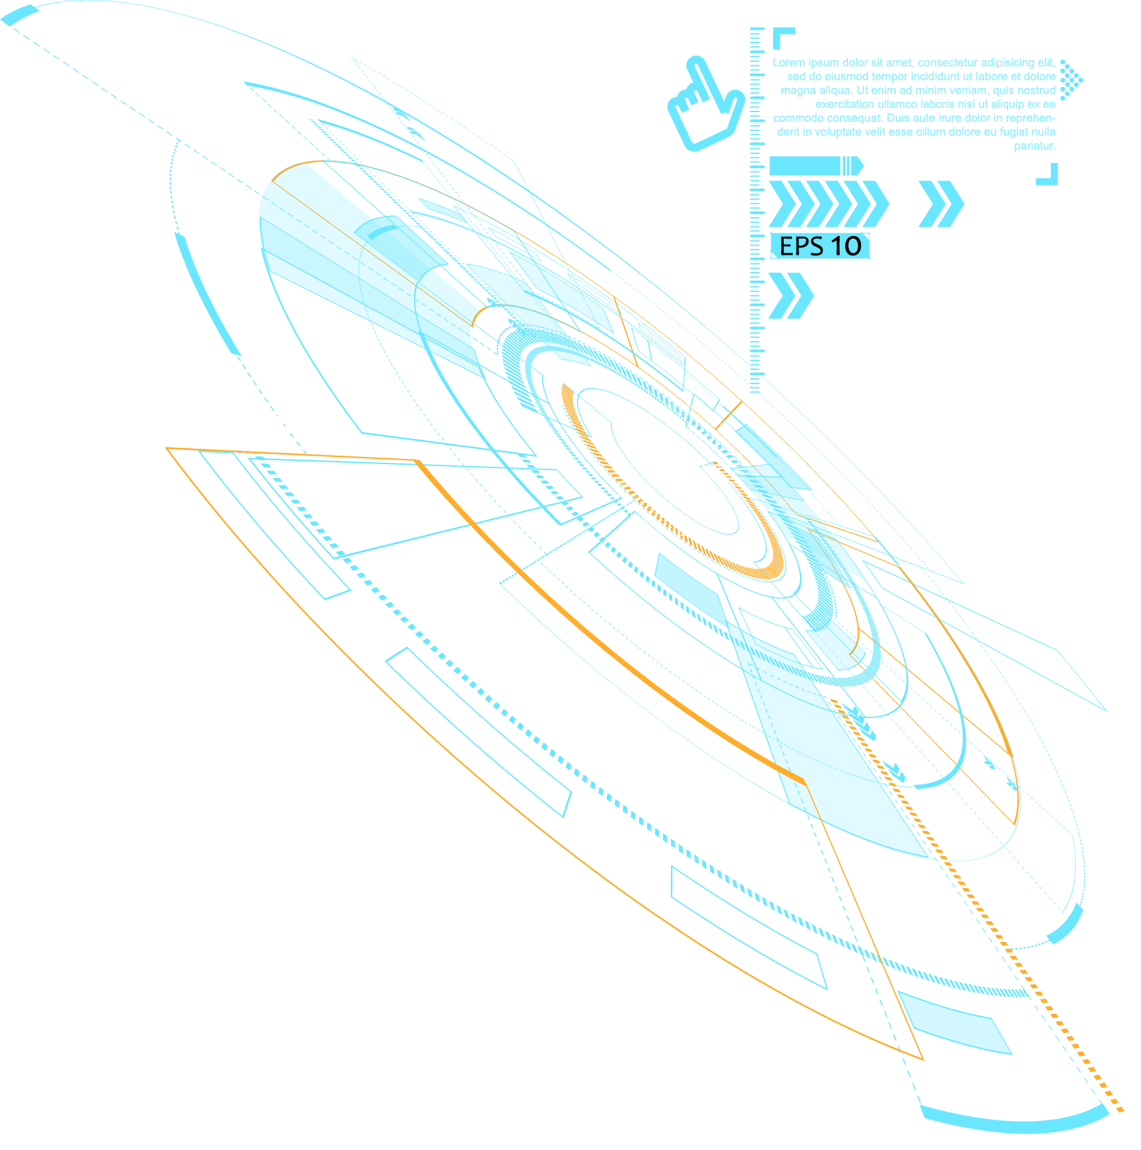
如何做一个视力保护器？
——基于STM32F767

Slide 2
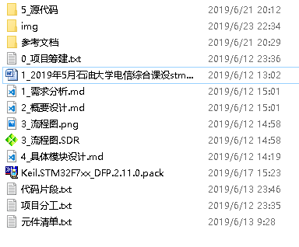
需求分析
可以设置超声波的报警距离
可以设置光线强和光线弱的报警值
可以设置学习时间报警的功能。
具有掉电保存功能，保存在STCstm32f767内部，上电无需重新设置。
当超声波测到使用者身体（脸部）到写字台的距离低于设定值时，会发出声光报警
检测环境亮度，当光线亮度低于下限值或高于上限值都会声光报警，提醒用户调整光强。
学习时间自动检测，当学习时间达到45分钟时，蜂鸣器报警，灯闪，提醒使用者休息片刻。
LCD屏幕显示当前设置值
光敏电阻测光电路
超声波
测距电路
单片机
主控芯片
液晶
显示电路
蜂鸣器
报警电路

Slide 3
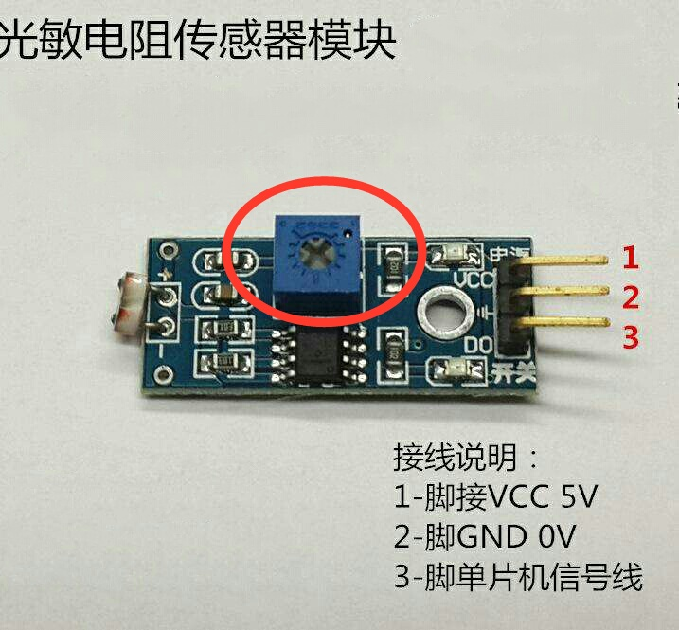
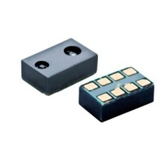
光采集
光照检测模块
AP3216C(板载)
三合一光感
光强(ALS)、 接近(PS)、 红外(IR)
阈值设置困难
只能实现一个阈值
VS

Slide 4
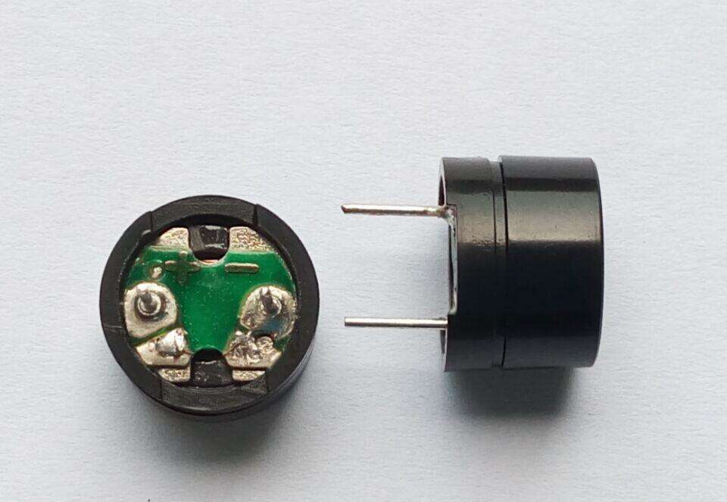
报警模块 蜂鸣器
51 | STM32F767
|
IO口高低电平输出 | IO扩展芯片PCF8574
|
|

Slide 5
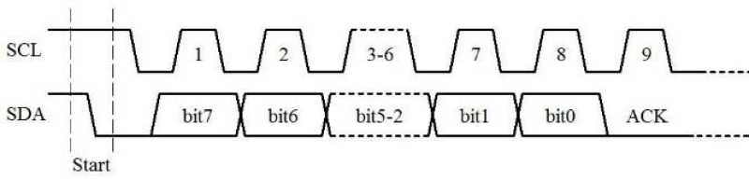
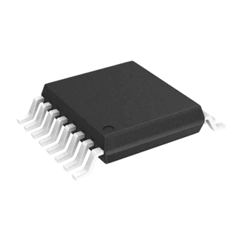
I2C
控制蜂鸣器 实现报警发声电路
读取三合一光感 实现光强光弱报警
读写24C02存储芯片 实现掉电保存

Slide 6
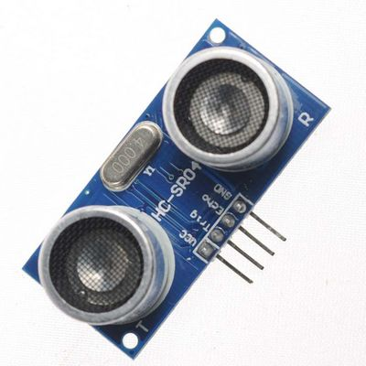
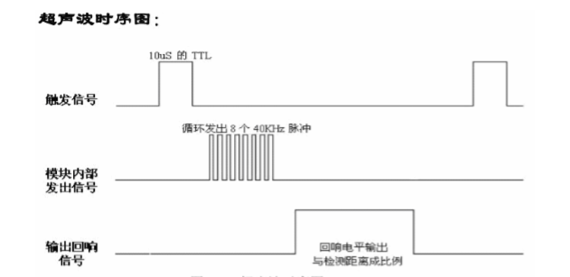
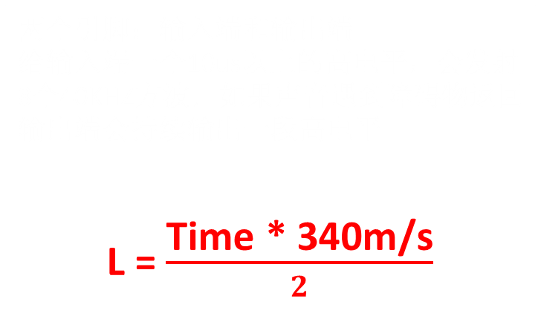
两个引脚：输入端和输出端
给输入端一个10us以上的高电平，会发射8个40KHZ方波，如果声音遇到障碍物返回输出端会持续输出一段高电平
L = $\frac{\text{Time} \text{∗ }\text{340}\text{m}\text{/}\text{s}}{2}$
开始
外部中断0->1
IO输出高电平并延迟10us
打开定时器
IO关闭高电平
外部中断1->0
变量值
是否更新
否
读取定时器值并更新变量
是
清空并关闭定时器
计算距离并更新屏幕

Slide 7
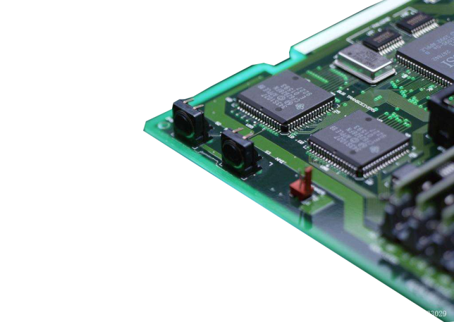
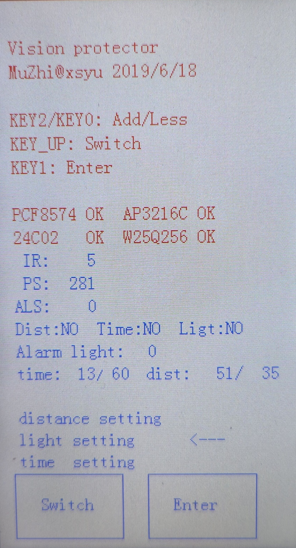
掉电存储
IAP：将自带内部Flash模拟为EEPROM
I2C: 读写24C02 EEPROM芯片
SPI：读写W25Q256 Flash芯片
SD/USB-HDD/SDRAM
双方案
即可以通过I2C协议读写24C02
亦可以通过SPI协议读写W25Q256

Slide 8
VCC
GND
LCD触摸
wkup
key2
key1
key0
SPI 协议
Flash 存储芯片
W25Q256
轮询
PA0
PCB
PH2
PH3
PB14
PB15
SPI协议
超声波模块
GPIO+定时器+外部中断
stm32F767
24C02
I2C协议
LED1
EEPROM存储芯片
LED0
GPIO
I2C协议
I2C协议
IO扩展芯片
vcc
PCF8574
内部：
三合一光感
定时器2
系统计时 定时报警
AP3216C

Slide 9
距离➕
切换键
光照—
距离—
光照➕
加键
确定键
减键
一级菜单
报警距离设置 <----
报警时间设置
报警光照设置
Switch键切换至预修改
Enter键按下进入修改
二级菜单
Add / Less 键增加减少值
Enter键保存并退出

Slide 10
开始
Switch键按下
Enter键按下
切换标志位并刷新屏幕
时间/距离/光照设置
Add/Less调整设置参数
Enter键按下
否
是
写入内部存储并返回主菜单

